Slide 1
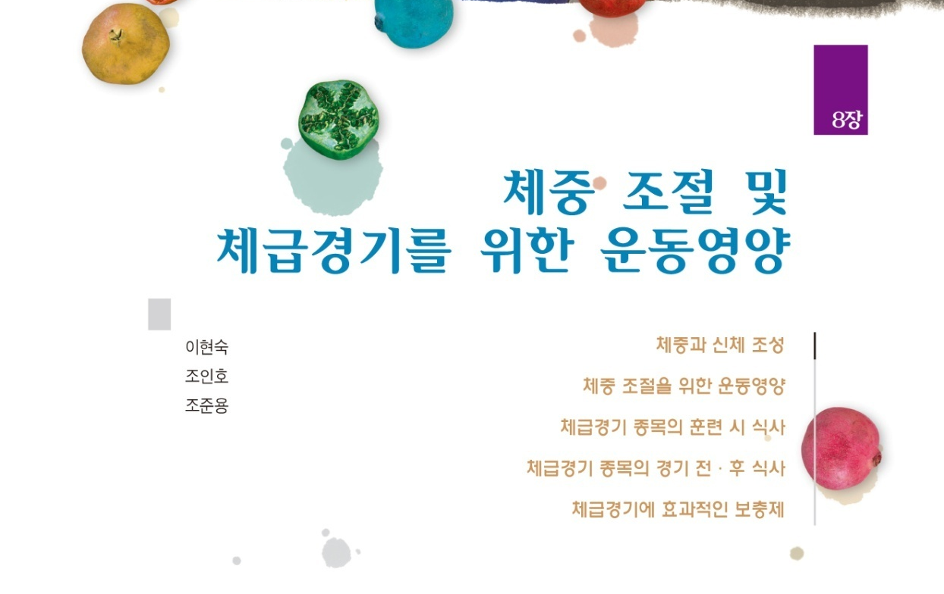

Slide 2
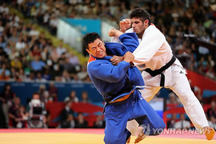
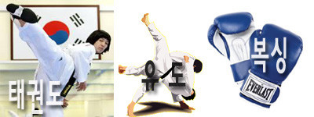

Slide 3
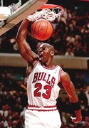
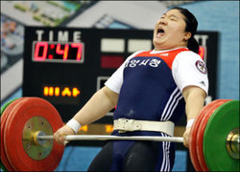

Slide 4
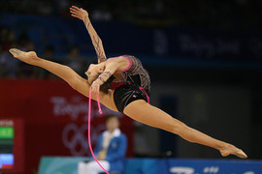
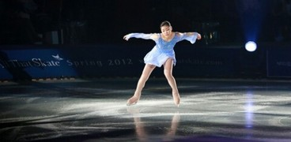
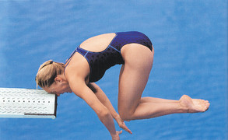

Slide 5
체중감량법의 예
식이제한을 통해 칼로리 섭취량 감소
약물(이뇨제)
물리적 방법(사우나, 침 뱉기 등)으로 탈수 유도
운동수행능력의 저하, 건강 상의 문제와 같은 부작용
발생

Slide 6
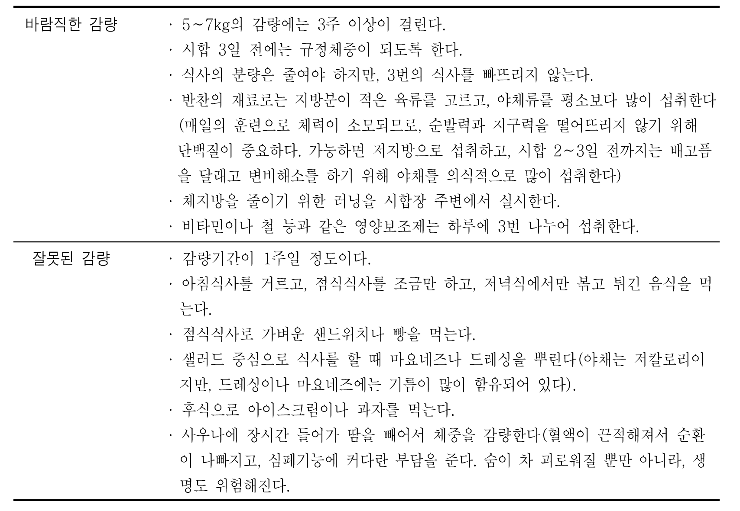
바람직한 감량과 잘못된 감량

Slide 7
체중조절을 위한 운동
운동선수의 체중감량
- 성공적인 체중감량은 경기력과 경쟁력에 중요한 요소

Slide 8
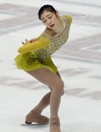
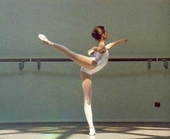
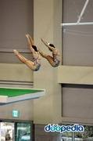

미학적인 몸 자체가 중요한 경쟁력

Slide 9
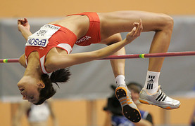
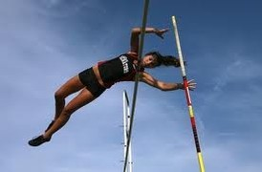
체중 감량이 중력 극복에 도움을 줌

Slide 10

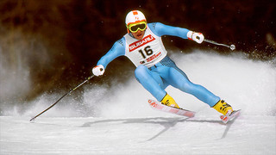
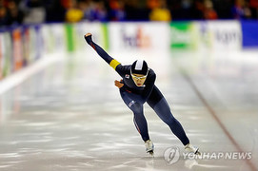
체중부하운동은 에너지 소비가 신체질량에
직접적으로 비례함

Slide 11
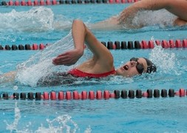
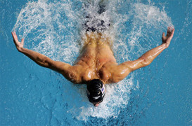
체중지지운동의 경우 체중이 경기력에 큰
영향을 미치지 않음

Slide 12
체중조절을 위한 운동
체중감량과 더불어 경기력을 향상시키기
위해서는 체지방을 감량하여 신체질량을
감소시켜야 함

Slide 13
운동선수의 체중조절을 위한 운동
운동선수의 체중조절을 위한 운동프로그램
체중 조절을 위해서는 최소 한 달간의 여유를 두고 2~3
단계로 나누어 운동프로그램을 적용하는 것이 바람직함
종목 및 개인적인 신체구성에 따라 차별화된 프로그램을 적용해야 함

Slide 14
1. 신체구성에 따른 개별화된 체중감량 프로그램 계획
선수의 신체구성 분석
신체구성 비율에 따라 유산소운동과 저항운동을 적절하게 분배한 프로그램 적용
에너지섭취량은 감소시키고, 비타민과 무기질은 충분히 섭취

Slide 15
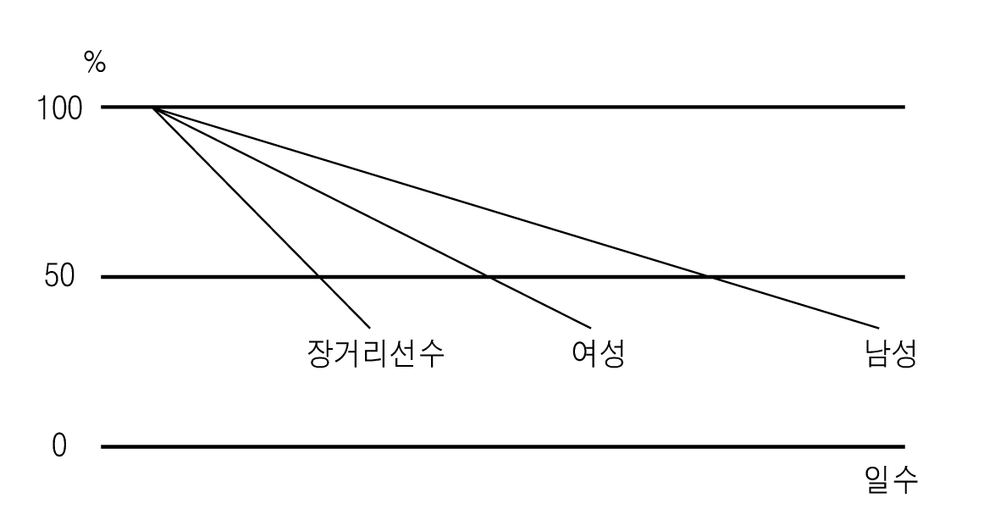
철의 상실속도

Slide 16
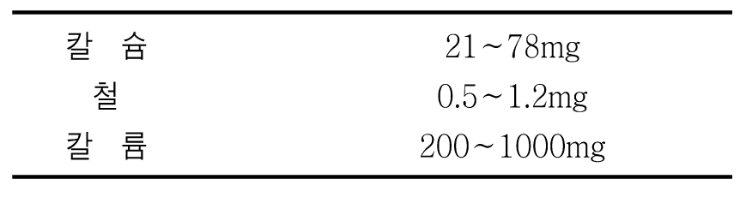
땀 1리터로 체외로 배출되는 무기질

Slide 17
1) 목표 체중 설정
현재 체중에서 목표 체중을 빼면 감량할 체중이 나옴
체지방 1kg 당 약 7,700kcal에 해당하므로 감량할 체중에
7,700kcal을 곱하면 체중감량을 위한 열량이 계산됨
2) 체중감량기간을 목표 체중으로 나누면 하루
감량해야 할 열량이 계산됨
3) 운동과 식사요법으로 하루 감량해야 할 열량
만큼 더 운동하고 덜 먹은 프로그램을 계획함
하루 500kcal, 한달 2kg 내외의 감소가 이상적

Slide 18
예) 현재 체중 80kg인 A씨는 2달 뒤에 있을 시합을 위해 5kg을 감량해야 함
5kg * 7,700kcal = 38,500kcal
38,500kcal / 60일 = 642kcal/일
운동과 저열량식이를 통해 평소 운동량보다 300kcal에
해당하는 운동을 추가하고, 하루 342kcal을 덜 먹되
영양적으로 균형 잡힌 식사를 계획함

Slide 19
2. 체중감량 프로그램 실천 및 평가
1~2주간 실천한 후 효과 판정
계획대로 체중감소 효과가 있었는지, 운동수행능력에 큰 지장은 없었는지 세심하게 살펴 만약 문제점이 발견되었을 경우에는 계획을 수정하는 것이 필요함

Slide 20
3. 체중감량 마무리 단계
운동프로그램의 비중은 낮추고 식사요법과 심리적 안정을 얻기 위한 프로그램을 수행
급격한 변화를 피하고 컨디션을 유지하는 정도의 운동프로그램을 수행하는 것이 좋음

Slide 21
4. 감량된 체중의 유지
경기 후에도 꾸준한 자기관리를 통해 체중 변화를 최소화하는 것이 경기력을 유지하는 지름길
경기 일정에 맞는 운동프로그램을 계획하고 식단구성표를 미리 작성하는 것이 바람직함

Slide 22
체중 감량을 위한 식사요법의 원리
섭취 에너지를 제한하고 체지방을 소모시킴으로써 체지방량을 감소시키는 식사전략

Slide 23
1) 지나친 저열량식은 피한다(최소 1,200~1,500kcal 이상 섭취).
2) 모든 식품군을 골고루 섭취한다(열량비율, 영양소 섭취 균형).
3) 균형 잡힌 열량비율을 유지한다(탄 : 단 : 지 = 55~60 :20~25 : 15~20).
4) 비타민과 무기질은 추가로 보충해준다.
5) 수분 섭취를 충분히 한다.
6) 공복감을 최소화 할 수 있는 식사를 계획한다(부피가 크고 위에서 오래 머물 수 있은 식단).
7) 같은 열량이라도 여러 번 나눠 먹을수록 좋다(세끼 식사와 1~2회 간식, 아침 : 점심 : 저녁 = 3:3:2 또는 3:2:1).
8) 혈당지수가 높은 식품의 섭취를 피한다.

Slide 24
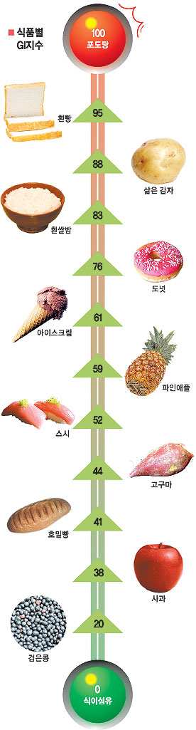
당 지수(glycemic index; GI)
식품(탄수화물)을 섭취한 후 2시간
이 경과되었을 때, 같은 양의 포도
당을 섭취하였을 때의 혈당 상승
농도를 100으로 하여 식품 섭취 시
혈당 상승 정도를 나타낸 지수
음식의 형태, 식이섬유의 함량, 탄수
화물의 특성 등에 따라 다르게 나타남

Slide 25
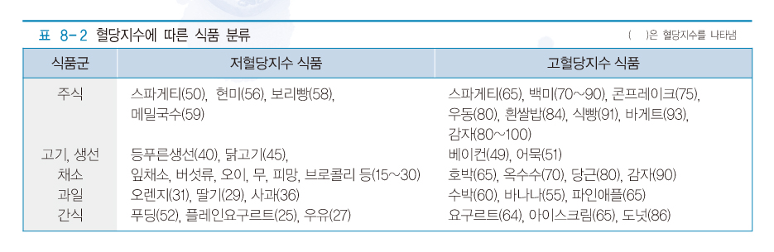

Slide 26
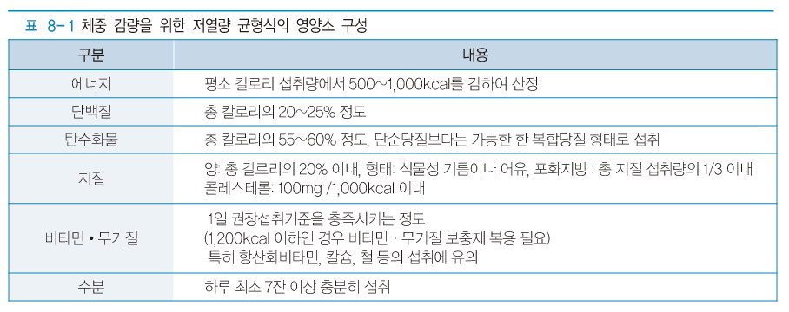

Slide 27
체급경기 종목

Slide 28
체중감량 선수를 위한 훈련 시 식사
1. 정규 훈련 시 식사
탄수화물 섭취는 아침과 점심에 집중
단백질과 복합탄수화물로 구성된 간식을 2회에 걸쳐 섭취, 종합비타민과 미네랄 보충제 섭취
평균 체중이 체중감량의 적정수준인 5~8% 범위를 넘지 않도록 유지하면서 섭취 칼로리와 운동강도, 운동량을 조절

Slide 29
체중감량 선수를 위한 훈련 시 식사
2. 체지방률을 이용한 체지방의 감소
체중감량시기는 약 2주 이상 장기간에 걸쳐 점증적으로 감량하면서 제지방의 손실을 최소화하고 지방량의 감소를 높이는 것이 가장 바람직한 방법으로 권장됨
먼저 체지방률을 측정한 후 목표 감량수치를 결정
목표체중 = 제지방량(kg)/(1.00-원하는 체지방률)

Slide 30
목표체중 = 제지방량(kg)/(1.00-원하는 체지방률)
예) 체중 68.1kg, 체지방량 11.57kg, 제지방량(68.1-11.57=56.53kg), 체지방률 17%인 운동선수가 약 13%로 감량하길 원하는 경우
56.53kg / (1.00-0.13) = 64.98kg
따라서 68.1-64.98=3.12kg의 체지방량을 감량하면 됨

Slide 31
체중증가 선수를 위한 훈련 시 식사
1. 체중 증가를 위한 경기력 극대화
제지방량의 증가에 필수적(0.45kg의 근육은 약 2,500kcal, 지방은 약 3,000kcal의 열량과 같음)
운동 시 소모되는 칼로리 양을 포함하여 칼로리 섭취를 더 높일 필요가 있음
에너지 권장량 + 매일 500kcal 섭취 증가 (고칼로리, 당 지수가 낮은 고탄수화물, 고단백질
식이 섭취)

Slide 32
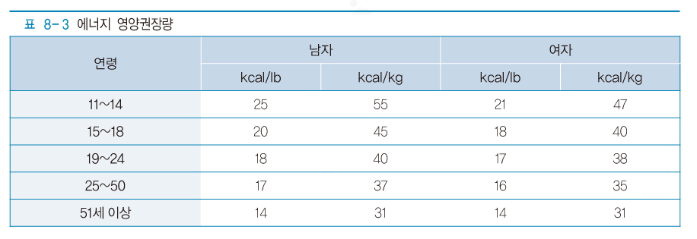
현재 체중을 유지하는데 필요한 칼로리를 결정하는 수치

Slide 33
체중증가 선수를 위한 훈련 시 식사
2. 저항성 운동을 통한 제지방량의 변화
근 비대 효과와 제지방량의 증가를 통해 체중 증가의 극대화를 이룰 수 있음
근력 및 파워의 증가는 세트 당 반복횟수는 적게 하고 세트 수를 늘림
근 비대는 세트 당 반복횟수는 많이 하고 세트 수를 늘림

Slide 34
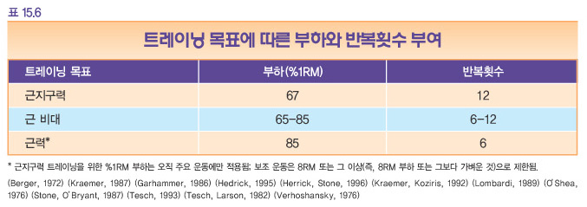
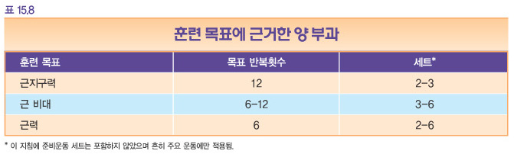

Slide 35
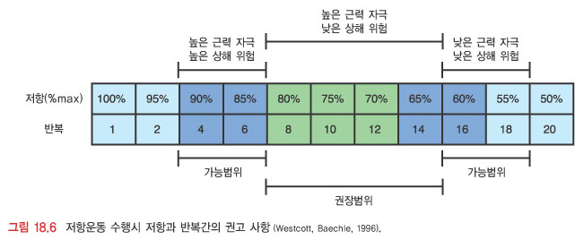
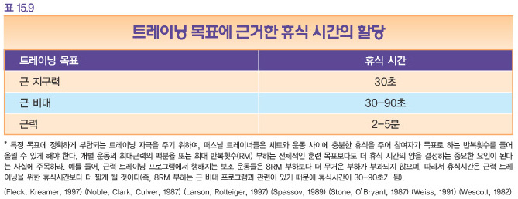

Slide 36
체급경기 종목의 경기 전·후 식사
목표 :
시합 전의 식사는 필요한 에너지를 공급하고,
에너지 발생 반응을 원활히 하며, 피로의 조기
발생을 예방

Slide 37
체급경기 종목의 경기 전·후 식사
계체량 후 식사는 시합시간을 고려하고 식사한 음식물이 소화 흡수되어 시합시간에 에너지로 발생할 수 있는 음식을 선택
시합 중 공복감이 생기지 않도록 하고 시합시간이 짧으면 시합 1시간 30분전에 500kcal 정도 섭취하는 것이 이상적
당질 위주, 지방과 단백질의 양은 최소화
날 것, 섬유질 및 부피가 많거나(콩, 양파, 무 등) 씨가 있는 식품 제한, 소화가 용이한 조리법과 식품(채소, 가열 및 조리한 생선, 반숙한 계란 등) 이용

Slide 38
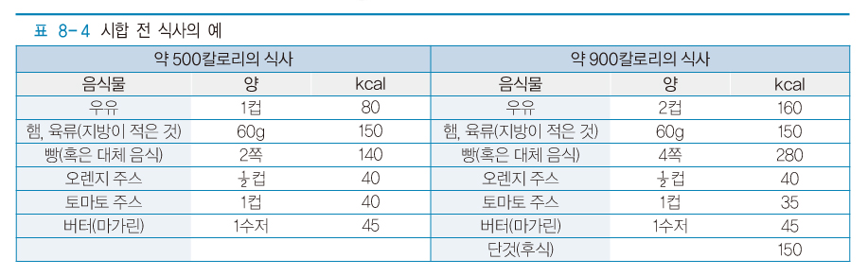

Slide 39
체급경기 종목 전의 주의사항
1. 적정 체중의 유지
훈련 시 소비되는 에너지보다 한 단계 또는 두 단계 정도 낮추고 적정 체중을 유지시켜 운동능력이 최고조로 발휘될 수 있도록 에너지의 균형을 맞춘다.

Slide 40
체급경기 종목 전의 주의사항
2. 미네랄, 비타민류 섭취
시합 때 생리기능을 최고 컨디션으로 유지하기 위해서 섭취해야 함
경기 전 식사는 체중 감량 후 한꺼번에 많은 양의 음식을 섭취하여 위에 부담이 가지 않도록 조금씩 여러 번 나누어 먹음으로써 경기시작 때 위가 충분히 비워질 수 있도록 함

Slide 41
<시합 당일 식사량>
오전에 경기가 있을 경우 : 보통 아침식사와 비슷한
정도의 음식 섭취
이른 오후에 경기가 있을 경우 : 일반적으로 섭취하
는 양의 아침식사 + 점심은 약간 양을 줄여 섭취
늦은 오후 경기를 대비한 경우 : 일반적으로 섭취하
는 양의 아침, 점심식사 + 소화하기 쉬운 간식
저녁 경기가 있는 경우 : 일반적으로 섭취하는 양의
아침, 점심식사 + 저녁은 약간 양을 줄여 섭취

Slide 42
체급경기 종목 전의 주의사항
3. 탄수화물 섭취 시간
시합 전 : 시합 약 4시간 전 체중 1kg당 4~5g 복합탄수화물 섭취
시합 중 : 운동 후반부 피로 지연을 위해 시간당 30~60g 섭취(탄수화물과 미네랄의 섭취를 위해 스포츠 음료 이용)
시합 후 : 고갈된 글리코겐 보충과 피로회복을 위해 시합 직후 30분 이내 단순탄수화물을 체중 1kg당 약 1g 섭취, 6시간 동안 2시간마다 계속 복합탄수화물 섭취

Slide 43
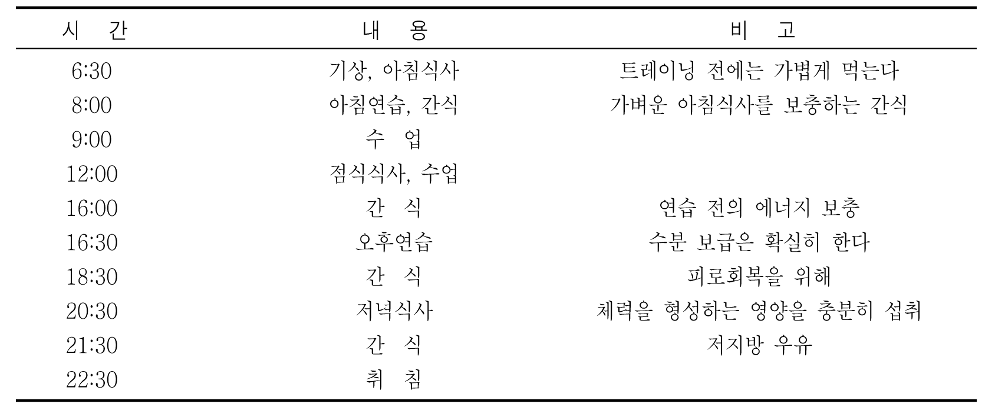
오전과 오후에 연습이 있는 날의 식사(예)

Slide 44
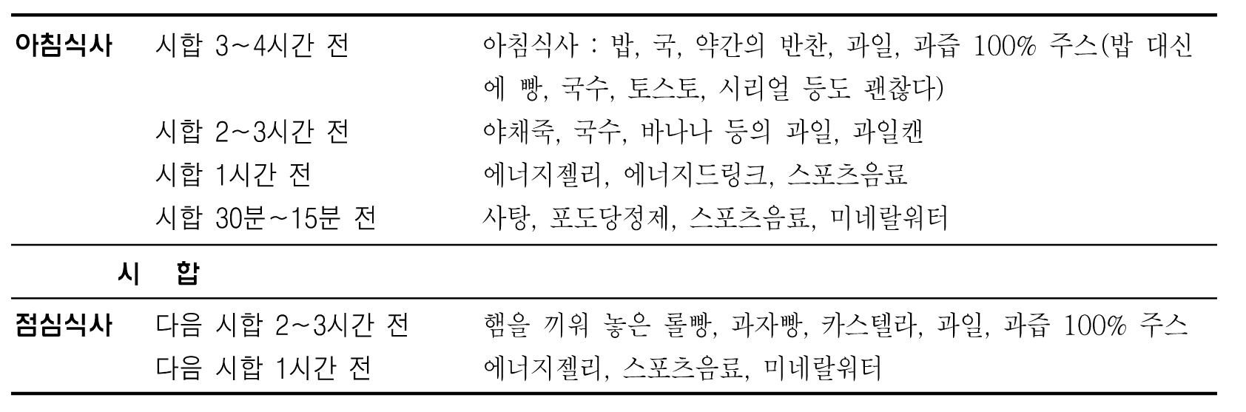
시합 당일의 식사 예 (하루에 시합이 2개 이상 있는 경우)

Slide 45
체급경기 종목 전의 주의사항
4. 효과적인 수분 보충 방법
시합 전 : 경기 20~30분 전 500ml의 찬물 섭취
시합 중 : 소량의 전해질이 포함된 당질 음료 200~300ml의 양을 15~20분 간격으로 나누어 섭취
시합 후 : 충분한 양의 전해질이 포함된 수분 보충 및 장기간의 고강도 운동이라면 당질 음료 섭취

Slide 46
체급경기 종목 전의 주의사항
5. 경기 전 피해야 할 음식
소화계에서 가스 발생 가능 음식(콩류 등)
역삼투를 일으킬 수 있는 고당도 화합물(과당 등)
가슴을 답답하게 만들 수 있는 음식(향신료)
시간이 지나면서 장내가 확장되어 소화에 부담을 주는 음식(면류)
다양한 경험상 본인에게 맞지 않는 음식

Slide 47
체중 증가에 효과적인 보충제
체중을 증가시키기 위해서는 고강도의 운동과 함께 양질의 탄수화물과 단백질을 섭취해야 함
간과 골격근의 글리코겐 보충과 고강도의 운동이 운동수행능력을 향상시키고 이상적으로 체중을 증가시키는데 중요한 요인임
하루 3번의 식사로 고강도 운동 후 소비되는 칼로리를 보충하기 위해서는 다량의 음식 섭취가 필요하지만 위에 부담을 주고 몸을 둔하게 만들기 때문에 추가적인 영양소를 섭취해야 함

Slide 48
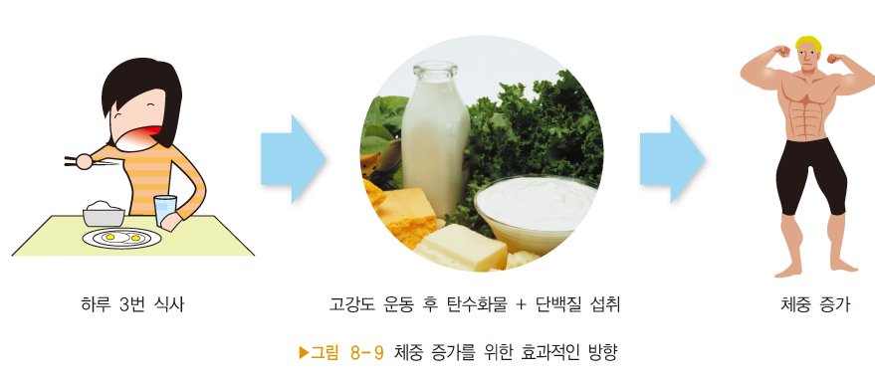
1. 체중증가 보충제 (탄수화물-단백질 혼합류)
양질의 탄수화물과 단백질을 혼합시킨 보충제로 고칼로리와 에너지를 공급하고 근육 손실을 최소화시켜 근육 성장 또는 체격 증대에 효과적인 식품
혼합하여 섭취했을 때 더 많은 단백질 합성능력이 나타나며 소모된 글리코겐을 신속히 재보충하여 고강도 운동 후 피로 회복에 좋음
근단백질의 감소를 억제하는 반면 인슐린, 성장호르몬의 증가와 체내 축적되는 젖산 수치를 감소시킴
과도한 에너지 섭취로 체지방의 증가, 과다한 단백질 섭취로 인한 콩팥 부담이 우려되므로 고강도의 운동과 휴식이 반드시 병행되어야 함

Slide 49
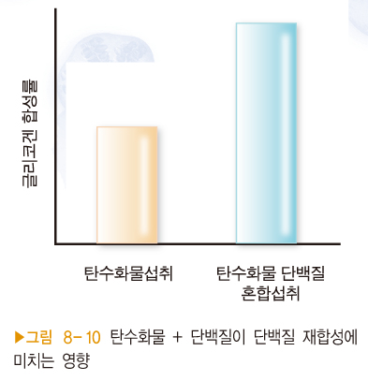

Slide 50
체중 감소에 효과적인 보충제
장시간의 운동으로 지방은 물론 단백질이 손실될 수 있으므로 충분한 단백질, 비타민, 무기질의 섭취가 필요함

Slide 51
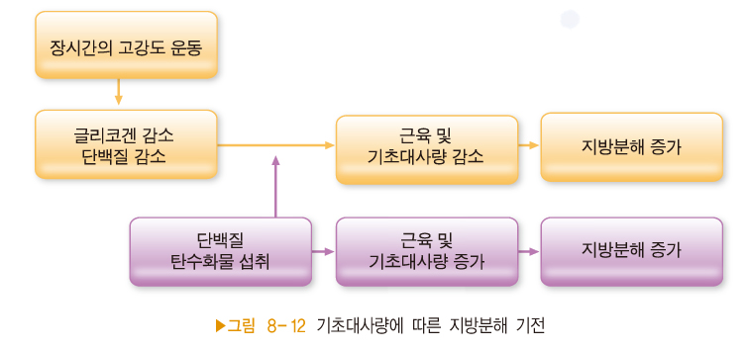

Slide 52
1. 단백질 보충제
운동 시 에너지원으로 사용되는 비율은 낮지만 장시간 고강도 운동이 지속되면 근육 내 아미노산이 에너지원으로 사용되어 근육 손실이 나타남
체중을 감소하기 위한 장시간 운동은 피로와 함께 근섬유의 손상을 일으켜 운동수행능력을 저하시키기 때문에 충분한 양의 단백질 섭취가 필요함
단백질 섭취로 근섬유가 비대해지면서 기초대사량이 증가하여 지방이 효율적으로 사용될 수 있음
단백질 보충제는 인체에 흡수되는 정도와 용도에 따라 다양한 종류로 구분됨

Slide 53
1) 카노신(Canosine)
근력과 근지구력 향상에 효과적
고강도 운동 중 생성되는 젖산을 완충시키는 역할을 담당하므로 피로 지연 및 회복에 좋음
닭가슴살에 다량 함유
체중 감소를 위한 장시간 고강도 운동에 필수적인 보충제

Slide 54
2) 유청 단백질(Why protein)
단백질 함량이 풍부하고 인체 내에 빠르게 흡수되기 때문에 고강도 운동 후 단백질을 합성시키는데 중요한 역할을 함
최근 단백질 보충제가 다양하게 출시되고 종류 또한 다양해서 목적에 맞는 단백질을 섭취하는 것이 중요함

Slide 55
2. 지방산화 보충제
운동 중 더 효과적으로 지방을 에너지원으로 사용하기 위해 지방대사에 영향을 미치는 보조인자들의 활성을 증가시키는 보충제가 각광을 받고 있음

Slide 56
1) L-카르니틴(L-carnitine) 보충제
세포 내 흡수된 지방산을 미토콘드리아로 이동시키는데 관여하는 효소
지방산 산화를 촉진시켜 지방 분해를 증가시킴
지방대사를 증가시켜 운동 중 지방을 효율적으로 사용할 뿐 아니라 근육의 글리코겐이 고갈되는 것을 감소시켜 장시간 운동 시 필요한 에너지를 원활하게 공급할 수 있게 함

Slide 57
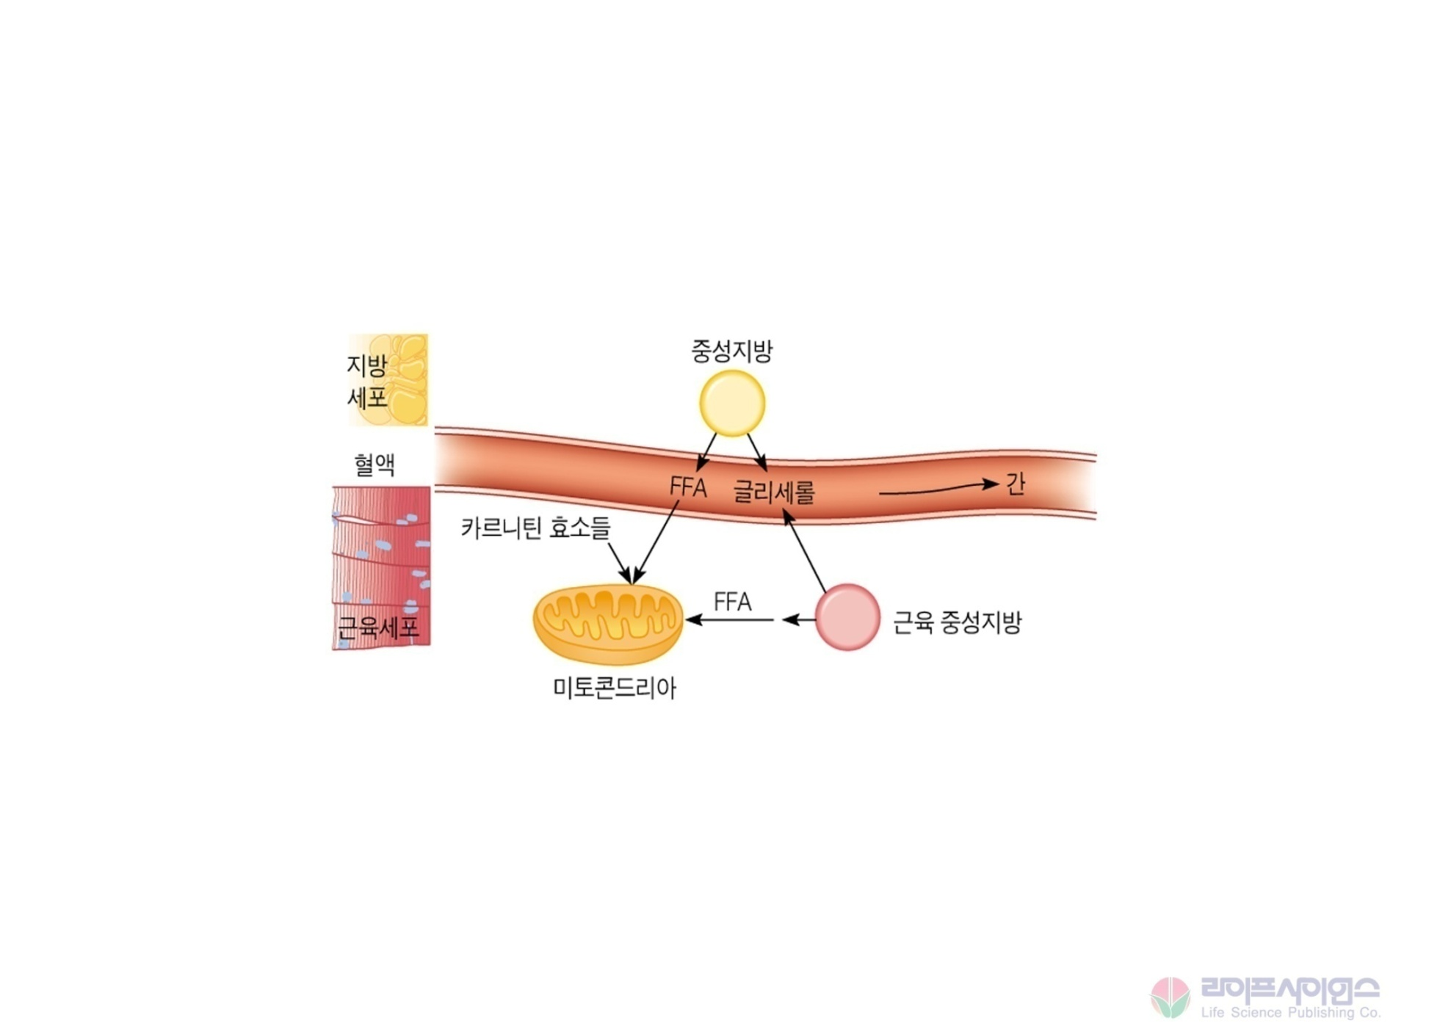

Slide 58
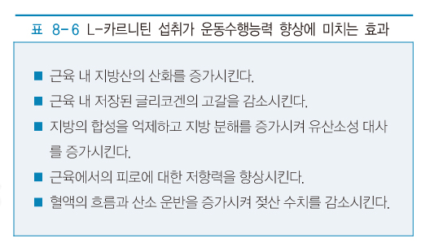

Slide 59
2) 하이드록시 시트릭산(Hydroxycitric acid) 보충제
지방 연소와 유산소성 운동수행능력을 향상시키는 물질
지방 합성에 관련된 효소들을 억제시키고, 지방 사용을 증가하는 효소들의 활성을 증가시킴
지방 사용이 증가하면 상대적으로 글리코겐 사용이 감소하여 근육 글리코겐의 저장이 유지될 수 있음

Slide 60
3) 캡사이신(Capsaicin)
매운 고추 맛의 성분
카테콜라민과 같은 지방 사용을 증가시키는 호르몬 분비를 증가시켜 신진대사를 향상시킴

Slide 61
4) 카테킨
녹차의 주성분
소화효소의 활성을 감소시켜 급격한 혈당 상승을 억제하고 체온 상승과 체내의 신진대사를 증가시켜 지방을 효율적으로 사용
인체 내 산화적 스트레스를 일으키는 활성산소를 제거하는 효과

